Slide 1
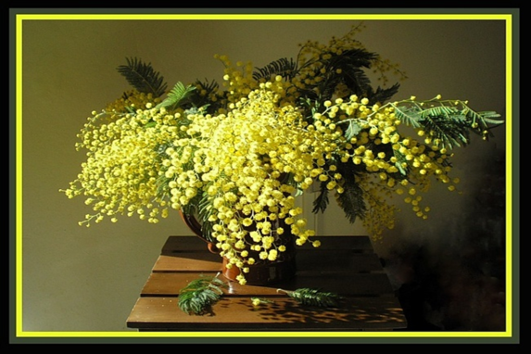
М И М О З А
Презентация подготовлена Полынкиной Е.А.
воспитателем ГБДОУ №89

Slide 2
Мастер-класс
Цель:
Дать представление об истории мимозы.
Развитие творческих способностей детей

Slide 3
Материал: гуашь, бумага, ватные палочки.

Slide 4
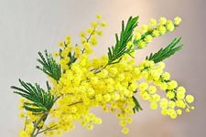
Мимоза
Мимоза - весеннее растение, которое дарят женщинам на 8 марта. А правильно этот вид мимозы называется Акация серебристая.

Slide 5
Мимоза
Мимоза, к которой мы привыкли, на самом деле называется акацией серебристой. Есть ещё одно название акация австралийская, так как привезена к нам из Австралии.
Принадлежит наша мимоза к семейству бобовых. Это вечнозелёное дерево, которое достигает 30 м в высоту. Необычность мимозы в том, что цветение наступает зимой и заканчивается в начале весны.

Slide 6
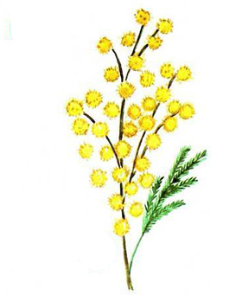
Мартовское солнце
Гонит прочь морозы,
И под звон капели
Мы несем мимозы

Slide 7
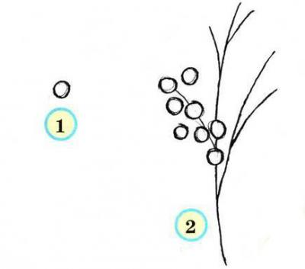
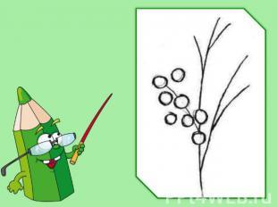
Схема рисунка карандашом поэтапно: Мимоза
1. Нарисуйте кружок
2. Затем от него веточку, другие кружки и веточки

Slide 8
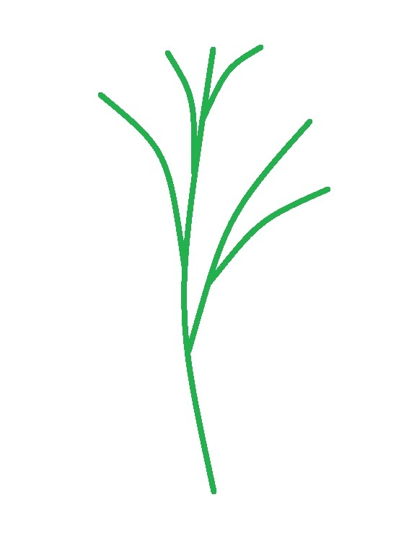
Сначала рисуем стебель:
Отгадайте загадку: Цветок жёлто-золотистый,
Как цыплёночек пушистый,
Сразу вянет от мороза, Наша неженка …

Slide 9
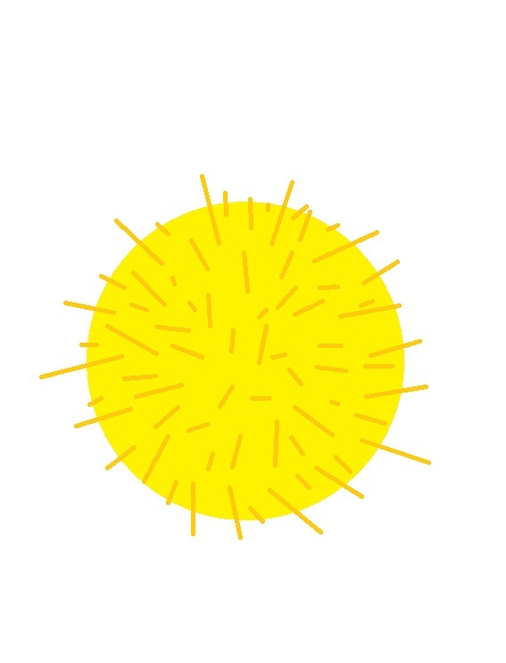
После рисуем вот такой "пушистый" желтый шарик:

Slide 10
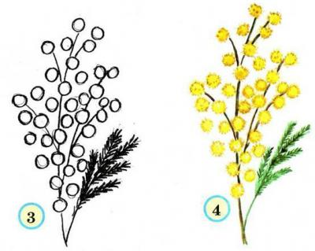
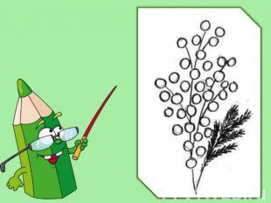
3. А теперь добавьте много-много кружков и еще одну веточку
4. Вот и готов наш подарок рисунок маме

Slide 11
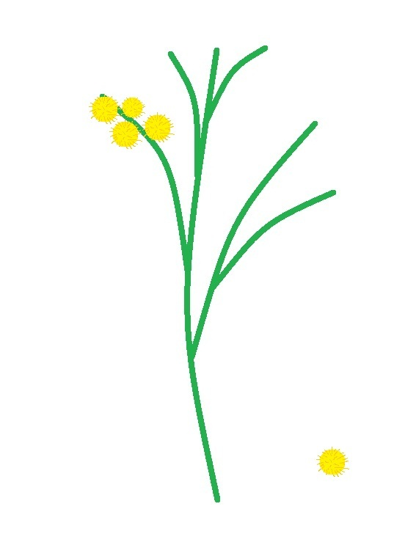
И заполняем наши стебельки такими шариками:

Slide 12
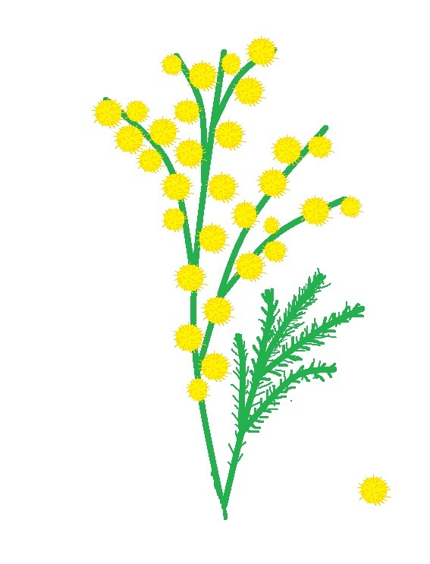
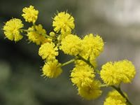
Рисуем листья-перья:
Веточки пушистые
В золотых горошинах
До чего душистые
До чего хорошие

Slide 13

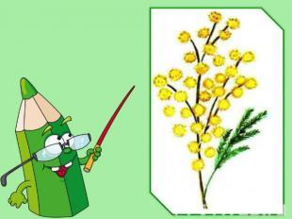
Вот и рисунок "Мимоза" готов:

Slide 14

к 8му Марта можно нарисовать ветку мимозы в форме цифры "8":
В праздничное утро
Мам своих поздравим,
Солнечный букетик
Каждой мы подарим.

Slide 15


Пушистые желтые шарики мимозы еще в Древнем Египте считали символом солнца и возрождения. Благодаря всем этим качествам мимозы пришлись, кстати, и к празднику 8 Марта.

